Slide 1
স্বাগতম

Slide 2
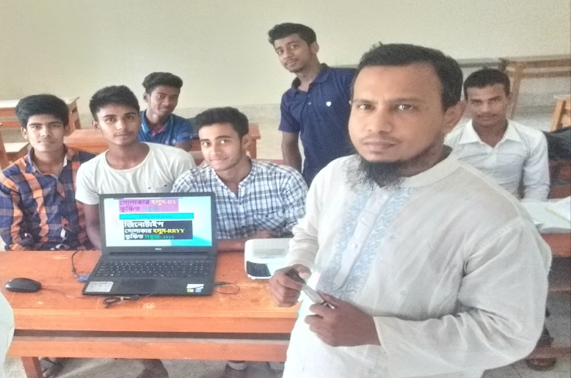
উপস্থপনায়
আ.স.ম. তৌহিদুর রহমান
পিএইচ. ডি. গবেষক
সহকারী অধ্যাপক
জীববিজ্ঞান বিভাগ
বঙ্গবন্ধু কলেজ
বোয়ালমারি
ফরিদপুর

Slide 3
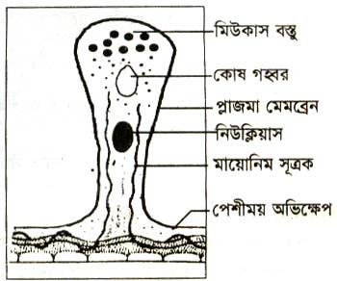
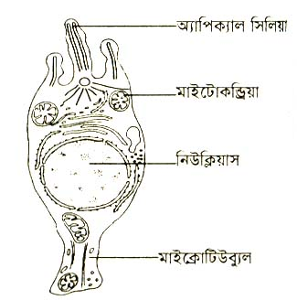
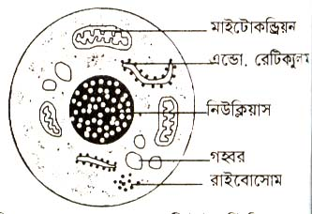
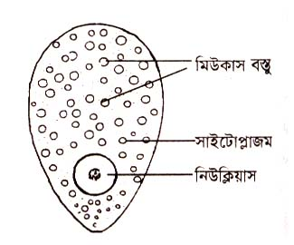
পেশী আবরনী কোষ
হাইড্রার বহিঃত্বক
কর্ষিকা
হাইপোস্টোম
সংবেদী কোষ
ডার্মিস
শুক্রাশয়
ইন্টারস্টিশিয়াল কোষ
ডিম্বাশয়
পদচাকতি
কুঁড়ি
গ্রন্থিকোষ

Slide 4
শিখনফল
১। পেশী আবরণী কোষ সর্ম্পকে জানতে পারবে
২। হাইড্রার স্নায়ুকোষ কী তা বলতে পারবে
৩। হাইড্রার নিডোব্লাস্ট সর্ম্পকে ধারনা লাভ করতে পারবে।

Slide 5
বহিঃত্বকের গঠন
পেশী আবরণী কোষ ( Muscular-epithelial cell )
ইন্টারস্টিশিয়াল কোষ ( Intersticial cell )
সংবেদী কোষ ( Sensory cell )
গ্রন্থিকোষ ( Gland cell )
স্নায়ুকোষ ( Nerve cell )
জনন কোষ ( Germ cell )
নিডোব্লাস্ট কোষ ( Cnidoblast cell )

Slide 6
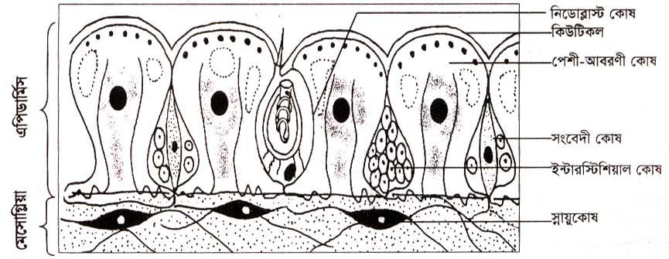

Slide 7
পেশী আবরণী কোষ ( Muscular-epithelial cell )

Slide 8
ইন্টারস্টিশিয়াল কোষ ( Intersticial cell )

Slide 9
সংবেদী কোষ ( Sensory cell )

Slide 10
গ্রন্থিকোষ ( Gland cell )

Slide 11
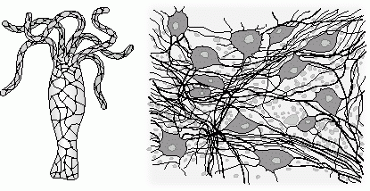
স্নায়ু জালক

Slide 12
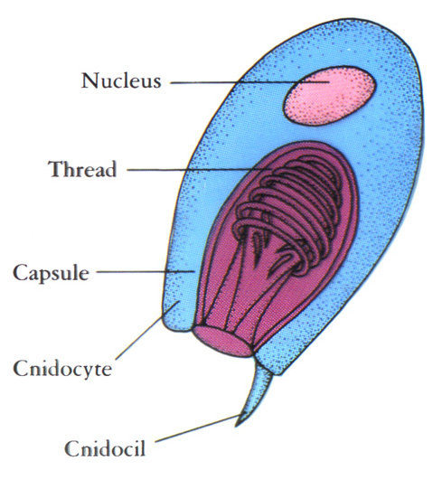
নিডোব্লাস্ট কোষ
নিউক্লিয়াস
সূএক
ক্যাপসিউল
নিডোসাইট
নি্ডোসিল

Slide 13
দলীয় কাজ
ক-দলঃ পেশি আবরণী কোষের চিত্র আঁক।
খ-দলঃ নিডোব্লাস্ট কোষের চিত্র আঁক।

Slide 14
মূল্যায়ন
১। ইন্টারস্টেশিয়াল কোষ, গ্রন্থিকোষ, জনন কোষ ও নিডোব্লাস্ট কোষ বলতে কী বুঝ ?

Slide 15
১। হাইড্রার বহিঃত্বকের গঠন ও কাজ বর্ণনা কর।

Slide 16
ধন্যবাদ

